Slide 1
퍼즐 게임을 사랑합니다
자기소개서
박준기
2025.04.18
0.0.1

Slide 2
목차
01
02
03
04
자기소개
이력사항
활동내역
기타경험

Slide 3
자기소개
지원동기 및 입사 후 포부
[10년 가까이 운영하며 발전된 레벨 디자인 노하우]
저는 대학 시절 ‘호텔 와즈마’라는 공포 게임을 개발하며 콘텐츠 설계와 운영의 복잡함을 직접 경험한 바 있습니다. 특히 세 개의 스테이지를 설계하며 동선, 트리거, 기믹 배치에 대한 테스트와 예외 처리에 많은 시간을 소요했고, 출시 이후에도 새로운 콘텐츠를 추가하고 유저 피드백을 반영하는 운영 과정이 결코 간단하지 않다는 점을 체감했습니다. 이때부터 저는 단순히 만드는 것만 아니라, 꾸준히 유지하며 재미를 확장해 나가는 게임에 큰 관심을 가지게 되었습니다.
그런 점에서 트리노드의 ‘포코포코’는 제가 지향하는 게임 운영의 이상적인 사례였습니다. 10년 가까이 서비스를 이어오며 수천 개 이상의 스테이지를 제작해 오고 있음에도, 지루한 레벨 디자인의 반복을 최소화하고 지속적인 재미를 제공하고 있는 점이 특히 인상 깊었습니다. 스테이지를 거듭할수록 점진적으로 변하는 방해 요소의 배치, 사용자 적응을 고려한 난이도 설계는 오랜 운영 속에서도 유저 피로도를 최소화하는 정교한 설계라 느꼈습니다. 여기에 더해, 트리노드는 자체 스테이지 관리 툴과 AI 기반 테스트 모델을 활용해 스테이지의 완성도와 제작 효율을 동시에 끌어올리고 있으며, 이런 노하우를 통해 레벨 디자이너로서의 역량을 펼쳐 ‘포코포코’라는 게임을 개발하는 일원이 되고자 트리노드라는 회사에 지원하게 되었습니다.
입사 후에는, 포코포코처럼 오랜 시간 함께한 유저들에게 새로운 재미를 제공할 수 있는 콘텐츠를 기획하고 싶습니다. 유저 피드백을 반영해 개선점을 찾아내고, 의미 있는 콘텐츠와 보상을 기획하는 방식으로 게임의 생명력을 불어넣는 기획자가 되고자 합니다. 또한, 트리노드에서는 스테이지 제작 시 각자의 이니셜과 숫자를 붙이며 1000개의 스테이지를 만들 때마다 이니셜을 하나 더 붙일 수 있다는 것을 알게 되었습니다. 회사로부터 직무역량을 인정받고 언젠가는 저만의 긴 이니셜을 남길 수 있는 레벨 디자이너가 되도록 하겠습니다.

Slide 4
자기소개
게임 플레이 경험
[2410개의 퍼즐 스테이지 클리어 경험]
저는 ‘쿠키런 퍼즐월드’와 ‘쿠키런 마녀의 성’을 자주 플레이 하였습니다. 쿠키런 IP를 이용한 캐릭터 수집과 캐릭터 스킬을 이용한 스테이지를 공략하는 방식에서 큰 흥미를 느꼈습니다. 하지만 레벨이 높아질수록 캐릭터 능력 의존이 지나치게 강화된다는 점에서 아쉬움을 느꼈습니다. 특히, 단순한 조작만으로는 클리어가 어려운 스테이지가 많아지며 자연스럽게 아이템 사용 또는 캐릭터 스킬 사용이라는 선택을 강요 받았습니다.
방해 요소는 지나치게 자주, 빠르게 변화하며 그 방해 요소에 적응할 시간 없이 어려움 스테이지로 돌입하는 과정 주기마저도 스트레스 요소였습니다. 실제로 특정 스테이지를 아이템 없이 클리어해 보겠다는 생각에 4시간 가까이 집착한 끝에 피로도가 누적되었고, 한 달 가까이 게임을 쉬게 되는 일이 반복되었습니다.
그 후 접한 ‘포코포코’는 이러한 피로감을 완화해 주는 구조를 갖추고 있었습니다. 방해 요소와 클리어 목표의 등장과 적응의 기간을 길게 잡아 게임의 난이도가 점진적으로 올라가고 있음을 잘 느낄 수 있었습니다. 어려움 스테이지 등장으로 난이도가 급격히 상승하기보다는, 유사한 유형의 스테이지를 통해 반복 학습의 기회를 제공한 뒤 어려움 스테이지를 플레이하게 하는 구조였기 때문에 도전욕을 자극 받았습니다.
또한, 메인 스테이지 외에도 포코숲의 모험, 스페셜 빙고와 같은 콘텐츠를 통해 퍼즐 플레이 재미를 유지하면서도 보상의 형태를 다양화하여, 반복에 대한 피로감을 줄여주는 점도 인상 깊었습니다.
다만 인게임 아이템 사용효과가 게임에 큰 영향을 줄 수 있는 효과가 아니라 해당 아이템을 잘 사용하지 않게 되는 경향이 생기게 되었습니다.

Slide 5
자기소개
직무관련경험
[협업을 바탕으로 완성도 높은 콘텐츠를 제작한 게임 개발 경험]
2023년 10월부터 2024년 4월까지, 저는 ‘POLA’에 2개월 ‘호텔 와즈마’에 4개월 두 개의 게임을 개발 및 출시를 진행하기 위해 팀원들과 합숙 생활을 하였습니다. 짧은 개발 기간과 학업 병행이라는 제약 속에서도 매주 평균 14시간 이상을 투자하며 팀 프로젝트를 밀도 높게 운영했습니다.
기획자 1인 체제로서 매주 3~4건의 기획서와 작업 결과물을 책임졌고, 회의에서 개발 우선순위를 제시하고 조율하는 역할을 맡았습니다. 일정의 어긋남으로 인해 프로젝트 전체가 지연되는 경험을 겪어보며 일정 관리의 중요성도 깨닫게 되었습니다.
저는 업무를 일 단위로 나누고 팀원 간의 작업량을 균형 있게 조정하며, 매일 3회의 회의를 진행하며 작업 진척도를 점검했습니다. POLA 프로젝트에서는 스테이지 데이터를 테이블화하여 Unity와 연동하고 시스템을 자동화함으로써 반복 작업을 줄였으며, 호텔 와즈마에서는 플레이어 동선과 콘텐츠의 위치를 세밀히 조정해 자연스러운 몰입 흐름을 설계했습니다. 또한 회의 시에는 단순 지시가 아닌, 기획 의도를 시각 자료와 근거를 들어 설명하며 팀원의 납득을 이끌어냈습니다.
그 결과 두 프로젝트는 모두 계획된 일정 내에 완성되었고, POLA는 교내 전시 2회 공모전 참가 후 장려상을 받았으며, 호텔 와즈마는 6번의 전시, 인디크래프트 챌린저 부문 top 20 입상, 대구글로벌게임센터의 지원사업을 통한 게임 출시로 1,045달러의 수익을 기록하였습니다. 프로젝트를 주도하며 완성도 높은 콘텐츠를 위해 고민하고, 협업 속에서 필요한 아이디어를 제시하며 기획자로서 유연하게 조율했던 경험은 게임 기획자로서 요구되는 책임감, 소통력, 문제 해결력을 스스로 단련할 수 있는 계기가 되었습니다.
이 경험을 바탕으로, 트리노드의 스테이지 설계와 콘텐츠 기획에 있어 팀에 기여할 수 있는 실질적인 역량을 준비해 왔습니다.

Slide 6
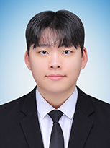






이력사항
학력
프로젝트
계명대학교
2019.03~2025.02
HOTEL WAZUMA
2024.02~2024.12
게임모바일공학 / 전자정보융합전공
POLA
2023.10~2024.12
복수학위 수여
캐슬 디펜스
2022.10~2022.12
학점 : 3.99 / 4.5
컬러 디텍티브
2022.04~2022.06
기술
수상이력
2022학년도 2학기 마이크로디그리 EXPO 우수상 2023.01
2023학년도 1학기 마이크로디그리 EXPO 우수상 2023.07
중급
중급
중급
2023학년도 2학기 캡스톤디자인 경진대회 장려상 2023.12
Name | 박준기
Tell | 010 2940 3134
Addr | (41232) 대구광역시 동구
Email | nocash1234@naver.com
2023학년도 제 3회 실감미디어 혁신공유대학 실감미디어 경진대회 장려상 2023.12
초급
초급
중급
2023학년도 2학기 마이크로디그리 EXPO 우수상 2024.01
2024 인디크래프트 첼린저부문 top 20 입상 2024.06
Notes:
학력, 사용 기술, 수상이력 참여 프로젝트
개인정보 등…
플레이 게임 전부

Slide 7




이력사항
플레이 한 게임
PokoPoko
쿠키런: 퍼즐 월드
진행레벨: 344
진행레벨: 1540
쿠키런: 마녀의 성
스쿼드 버스터즈
진행레벨: 870
플레이타임: 80시간
선호하는 게임 스타일
- 짧은 시간에 가볍게 즐길 수 있는 게임
- 게임 자체의 피로도가 적은 게임
- 아기자기한 그래픽의 게임
그 외 플레이 한 게임
- 리그오브레전드 ( 플레이 타임: 1,997시간 / 232레벨)
- 스컬 ( 플레이 타임: 219시간 )
- 마리오 오디세이( 플레이 타임: 277시간 )
Notes:
학력, 사용 기술, 수상이력 참여 프로젝트
개인정보 등…
플레이 게임 전부

Slide 8
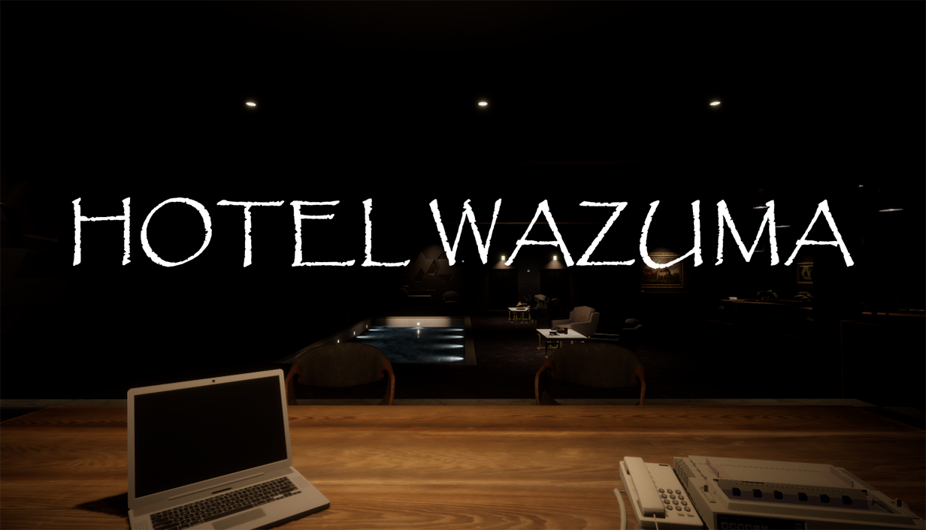


활동내역
호텔 와즈마
2024.02~2024.12
장르: 공포, 시뮬레이션
게임컨셉: 나폴리탄 괴담, 규칙 괴담
소개영상: 링크
개발엔진: Unity - 6000.0.13f1
개발기간 및 인원: 4개월 / 4인 개발 (기획1, 개발 3)
출시 플랫폼:
출시 수익: 총합 1,045달러 (2025.04.18 기준)
활동내용
2024년 대구글로벌게임센터 - 글로벌 게임콘텐츠 제작지원사업 선발 2024.04~2024.11
2024학년도 1학기 계명대학교 마이크로디그리 EXPO 전시 2024.06.05
2024학년도 1학기 계명대학교 캡스톤전시회 전시 2024.06.07
2024 BIC(부산인디커넥트) 루키부문 전시 2024.08.16~2024.08.18
2024 인디크래프트 9월 g-context 전시 2024.09.07
2024 대구콘텐츠페어 대구글로벌게임센터 소속 전시 2024.10.11~2024.10.12
'호텔와즈마(HOTEL WAZUMA)' 공포게임 스토브인디, 스팀 출시 및 운영 2024.09~2024.12
2024 지스타 메인부스 계명대 부스 전시 2024.11.14~2024.11.17

Slide 9
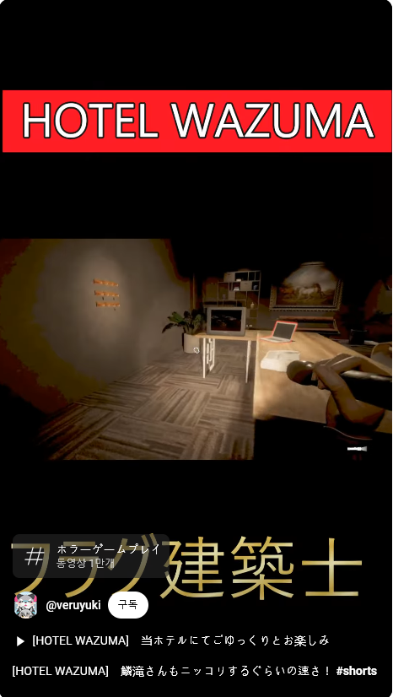


활동내역
호텔와즈마 기여 내용
기여도
시스템
- 점프스퀘어 스택 시스템 기획
컨텐츠
- 업무 리스트 컨텐츠 기획
- 이상현상 리스트 컨텐츠 기획
- 히든 이벤트 기획
레벨디자인
- 업무 리스트 /이상현상 컨텐츠 이동 동선 파악
- 각 일차별 업무와 이상현상 컨텐츠 배치
시나리오
- 인게임 스크립트 기획
- 오프닝 스토리 기획 및 제작
- 로딩 씬, 엔딩 씬 이미지 제작
유튜버‘veruyuki’님의 히든 이벤트 리액션 쇼츠 영상 링크
로딩 씬 스크립트 및 이미지 기획 및 제작

Slide 10
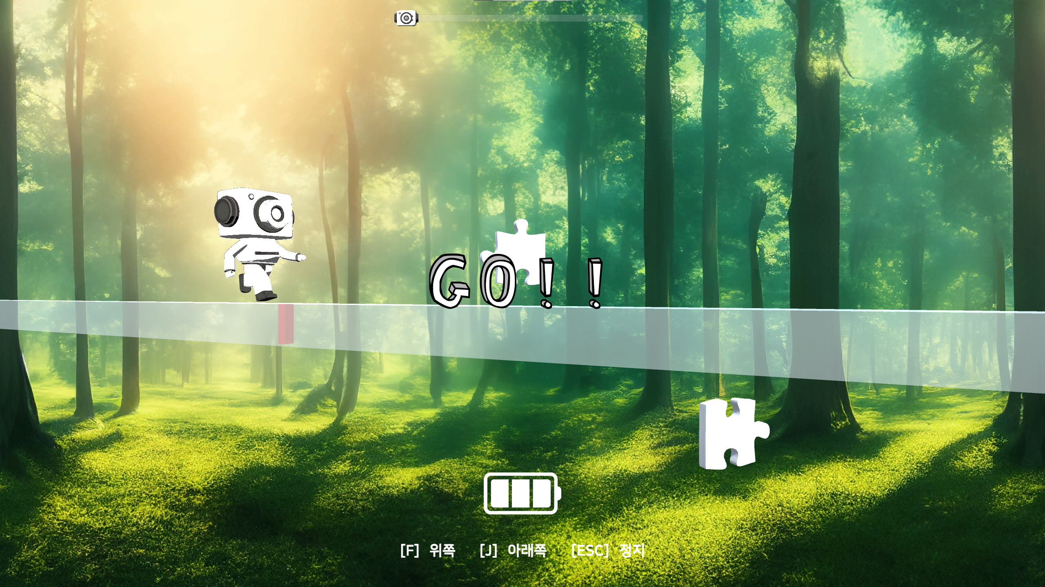
활동내역
POLA
2023.10~2024.12
장르: 캐주얼, 리듬
게임컨셉: 폴라로이드, 사진관
소개영상 : 링크
개발엔진: Unity – 2022.3.10f1
개발기간 및 인원: 2개월 / 4인 개발( 기획1, 개발 3 )
플랫폼 : Android, iOS, PC
활동내용
2023학년도 2학기 계명대학교 캡스톤전시회 전시 2023.12.07
2023학년도 2학기 계명대학교 마이크로디그리 EXPO 전시 2023.12.14
2023학년도 제 3회 실감미디어 혁신공유대학 실감미디어 경진대회 참가 2023.12.29

Slide 11
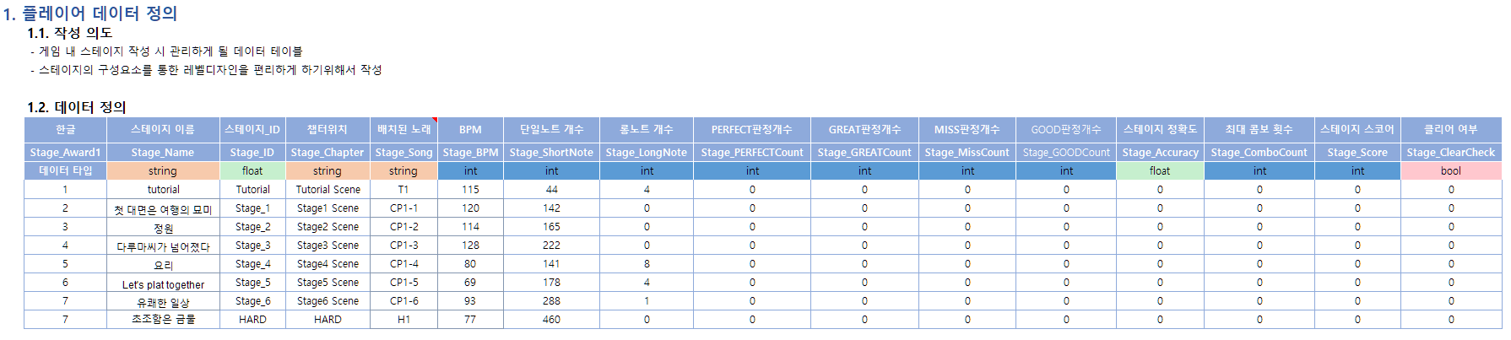
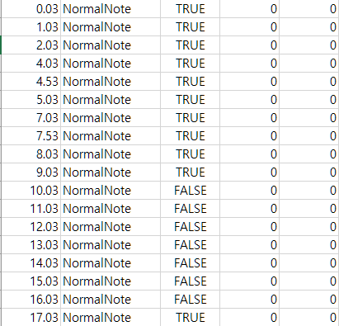
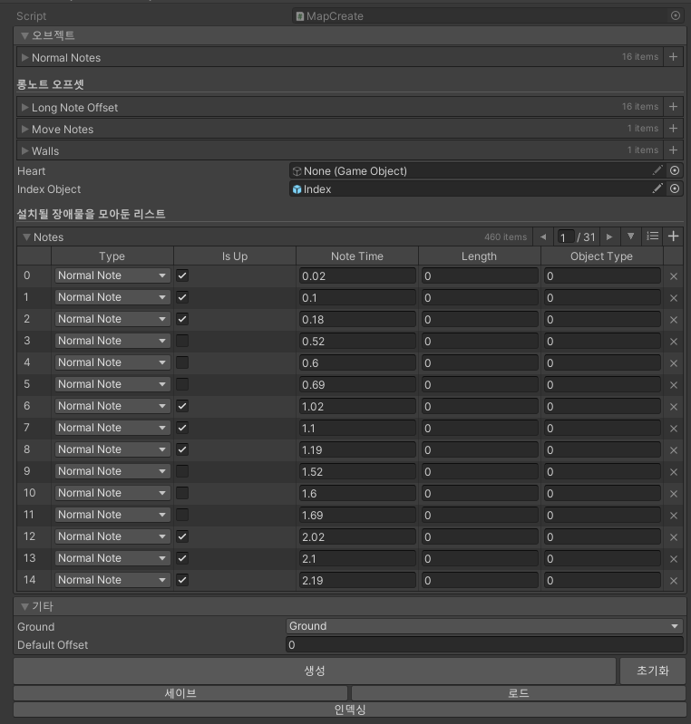
활동내역
POLA 기여 내용
기여도
시스템
- 판정 시스템 / 콤보 시스템 / 랭크 시스템 기획
- 메인화면, 인게임, 게임종료 씬.. 등 UI/UX 전체 기획
- 레이턴시 시스템 기획
컨텐츠 / 레벨디자인
- 1챕터 1~6 스테이지 노트 기획, 제작
- 레이턴시 컨텐츠 기획
사운드
- 1~6 스테이지 사운드
- 메인화면, 레이턴시 배경 사운드
- 각종 효과음 사운드
그래픽
- 캐릭터 디자인 3D 모델링 기획 및 외주
- AI를 이용한 인게임 오브젝트 3D 그래픽 제작
인게임 필요 구성요소 기획 및 데이터 테이블 작성, 인게임 적용
‘osu’게임 툴을 통해 제작한 파일을 .csv 확장자로 변환시킨 BMS파일
BMS파일 적용 및 관리를 위한 시스템 Unity 모듈화

Slide 12
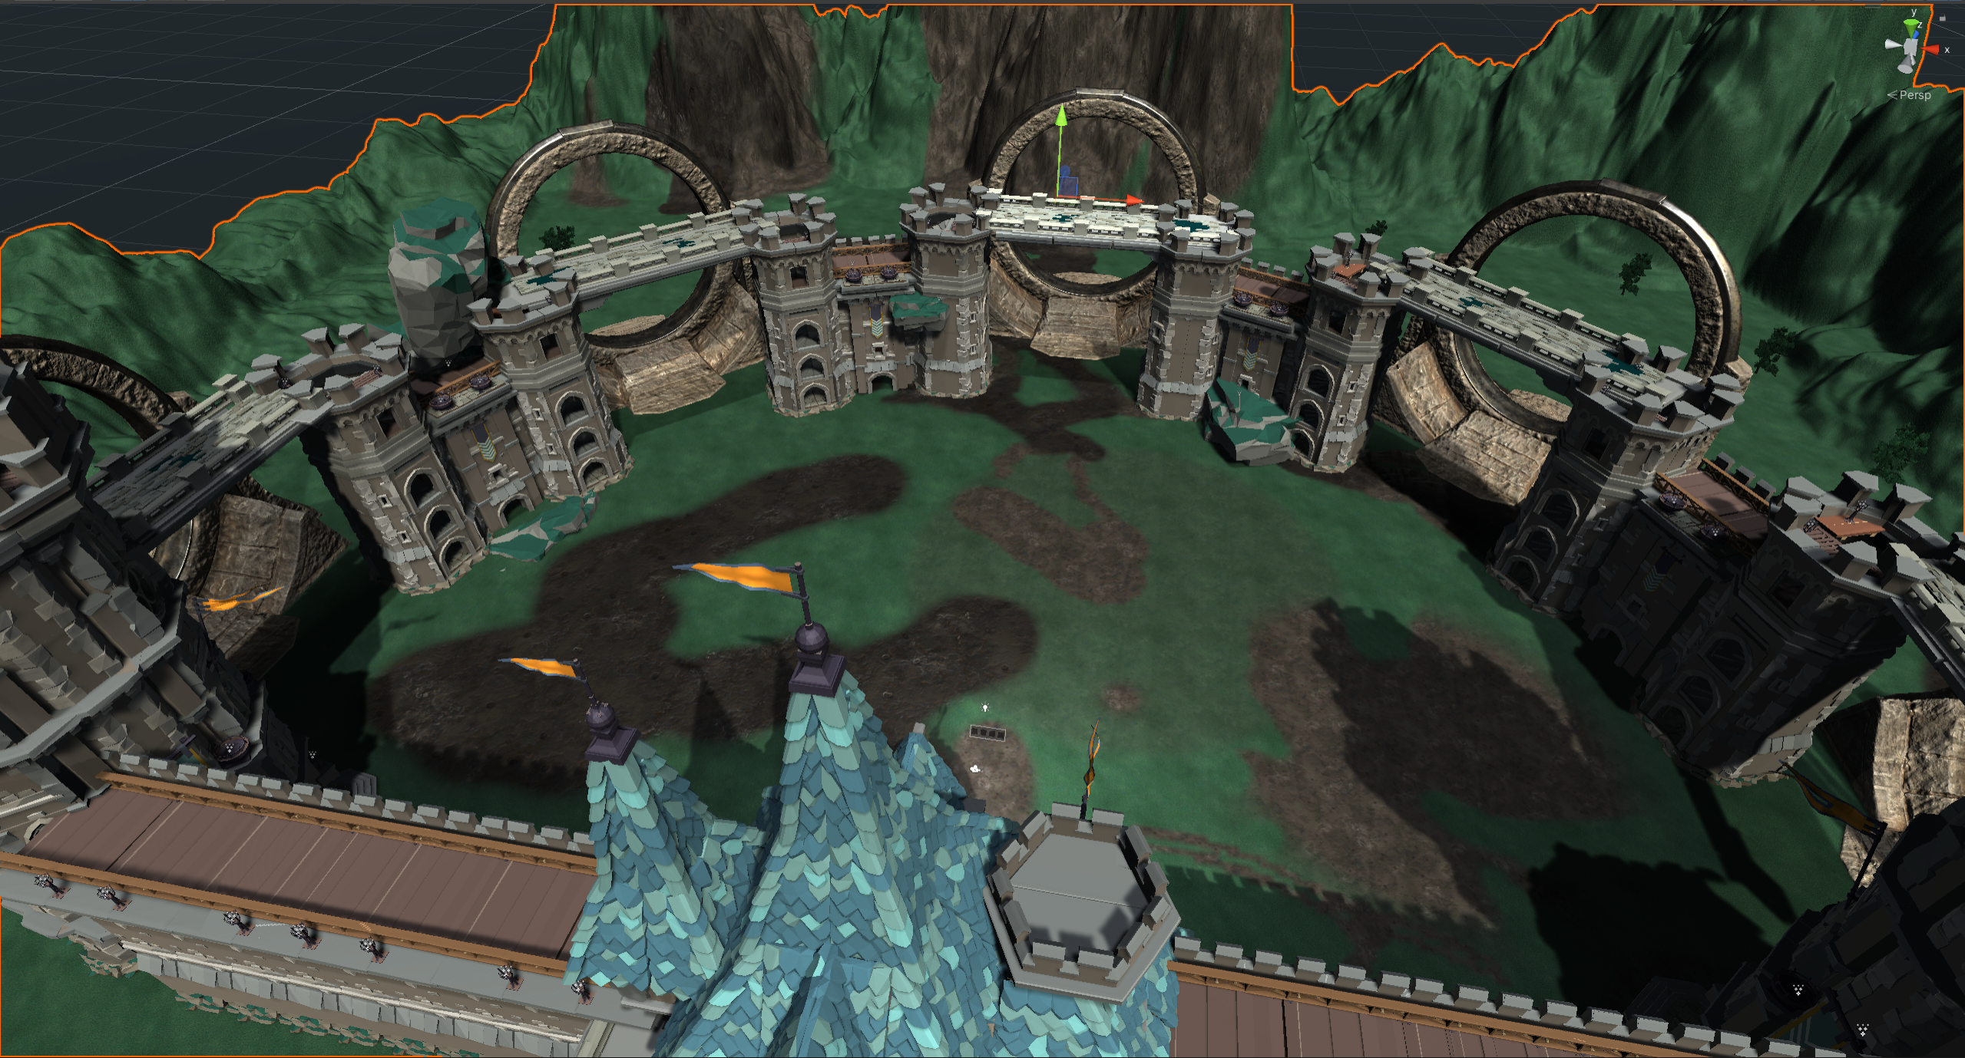
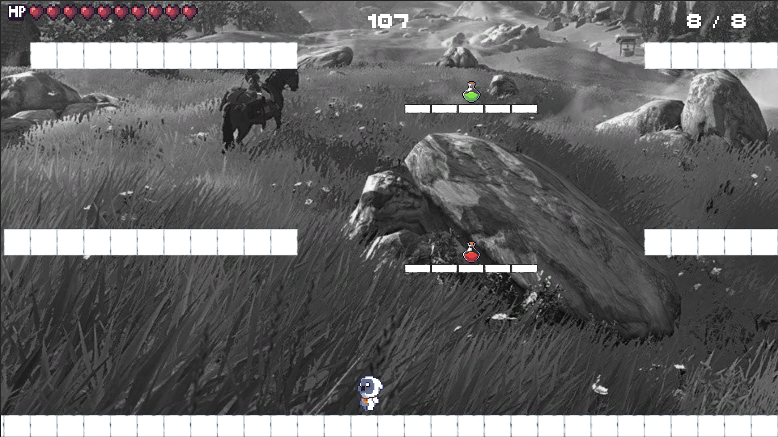
기타경험
캐슬 디펜스
컬러 디텍티브
2022.10~2022.12
기여도
2022.04~2022.06
기여도
장르: VR, 디펜스, 슈팅
기여내용
- 프로젝트 팀장 ( 개발 일정 관리 및 총괄 기획)
- 오큘러스 퀘스트 좌표축 디폴트값 세팅 개발
- 3개의 스테이지 몬스터 레벨디자인
- 몬스터 NevMesh 설정
- 인게임 기본공격 구현
- 맵 디자인
장르: 플랫포머, 캐주얼, 아케이드
기여내용
- 인게임 그래픽, 애니메이션 세팅
- 튜토리얼 및 3개의 스테이지 레벨디자인
- 플레이어 캐릭터 공격 및 조작 개발
- 몬스터 AI 개발
- 플레이어 캐릭터 및 몬스터 스텟값 설정 및 개발
- 인게임 UI / UX 전체 개발
- 인게임 사운드 전체 디자인
게임컨셉: 중세, 마법, 판타지
게임컨셉: 물감, 그림
플레이영상 : 링크
플레이영상 : 링크
개발엔진: Unity – 2021.3.8f1
개발엔진: Unity – 2021.3.8f1
개발기간 및 인원: 2개월 / 3인 개발( 개발 3 )
개발기간 및 인원: 2개월 / 1인 개발

Slide 13
감사합니다!
nocash1234@gmail.com / 010-2950-3134
Notes:
간단하게 VR게임이랑 플랫포머 게임 제작 설명

